Slide 1
Fisiologi
Siklus Menstruasi
Tasha Anindya Syafa - 1810211068
Tutorial B1

Slide 2
Siklus Menstruasi
Merupakan siklus reguler yang dapat dianggap sebagai persiapan periodik untuk fertilisasi dan kehamilan. Siklus ini bervariasi waktunya dengan rata-rata adalah 28 hari (Ganong, 2012)

Slide 3
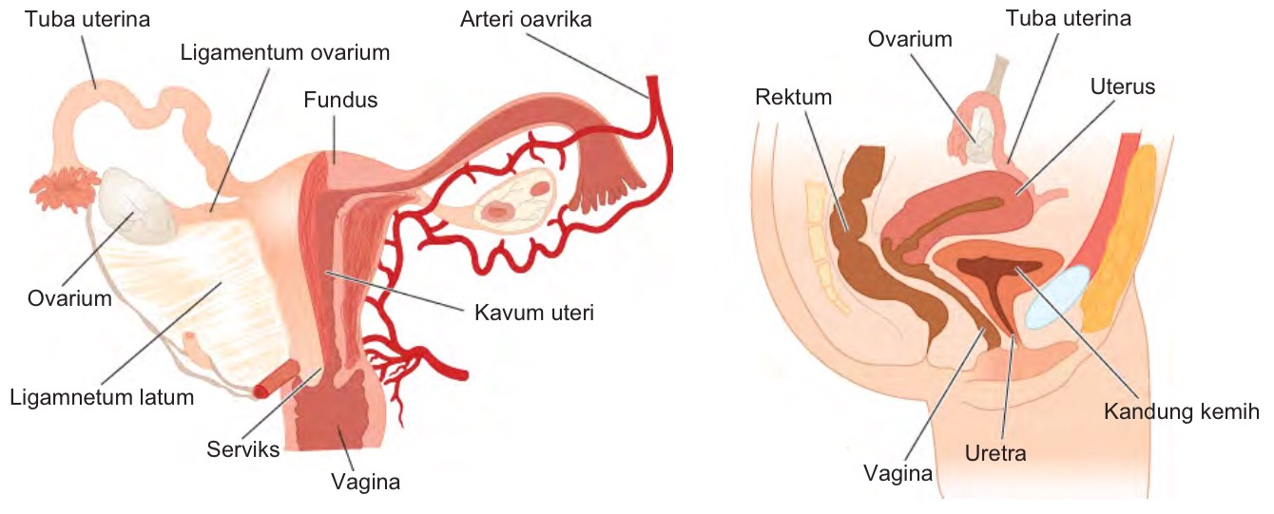

Slide 4
Siklus menstruasi
SIKLUS OVARIUM
SIKLUS UTERUS
Fase Folikular
Fase Luteal
Fase Proliferasi
Fase Sekretori
Fase Menstruasi

Slide 5
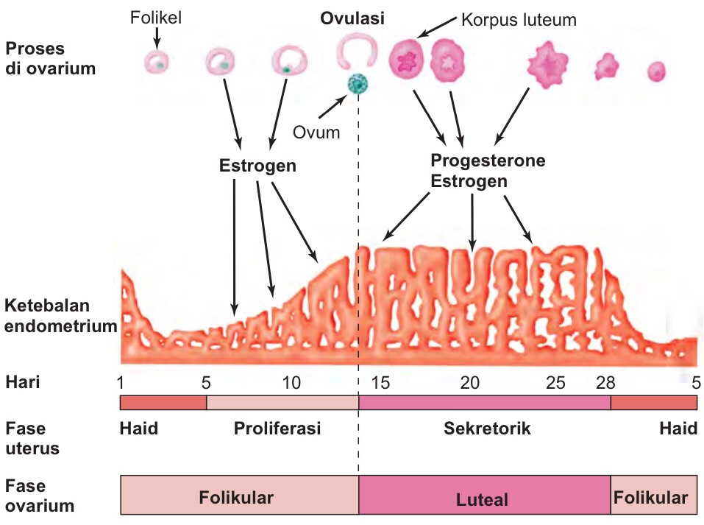

Slide 6
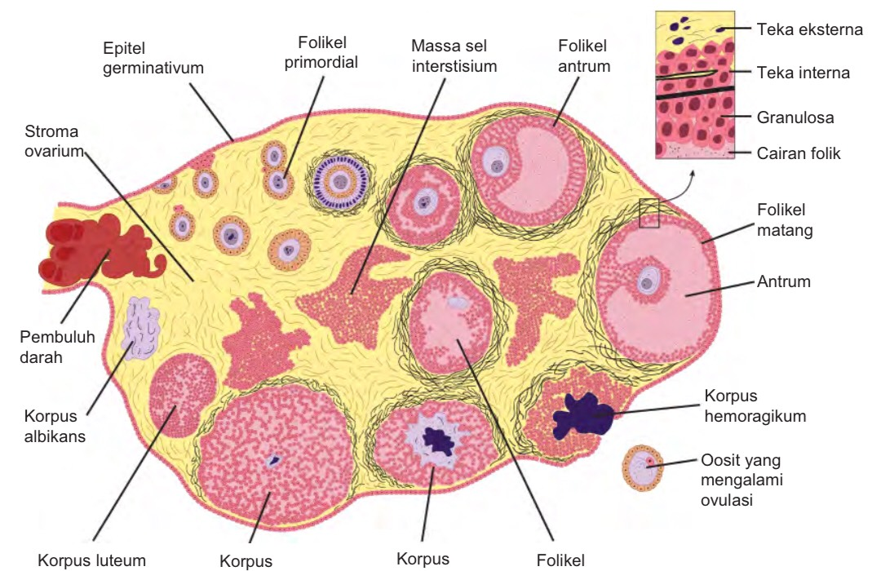

Slide 7
SIKLUS OVARIUM
Fase Folikular
Proses pembentukan folikel matang (folikel de graff)
Fase Luteal
Fase setelah terjadi pecahnya folikel matang yang membebaskan oosit (ovulasi), relative konstan selama 14 hari (range 12-15 hari)

Slide 8
SIKLUS OVARIUM
Selama perkembangan janin, ovarium mengandung > 7 jt FOLIKEL PRIMORDIAL, namun saat lahir hanya 2 juta ovum yang tidak mengalami involusi. 50% dari 2 juta ovum juga bersifat atretic (degenerasi).
Satu juta ovum normal akan mengalami Meiosis I dan masuk ke dalam stadium penghentian dalam profase sampai masa pubertas tiba.

Slide 9
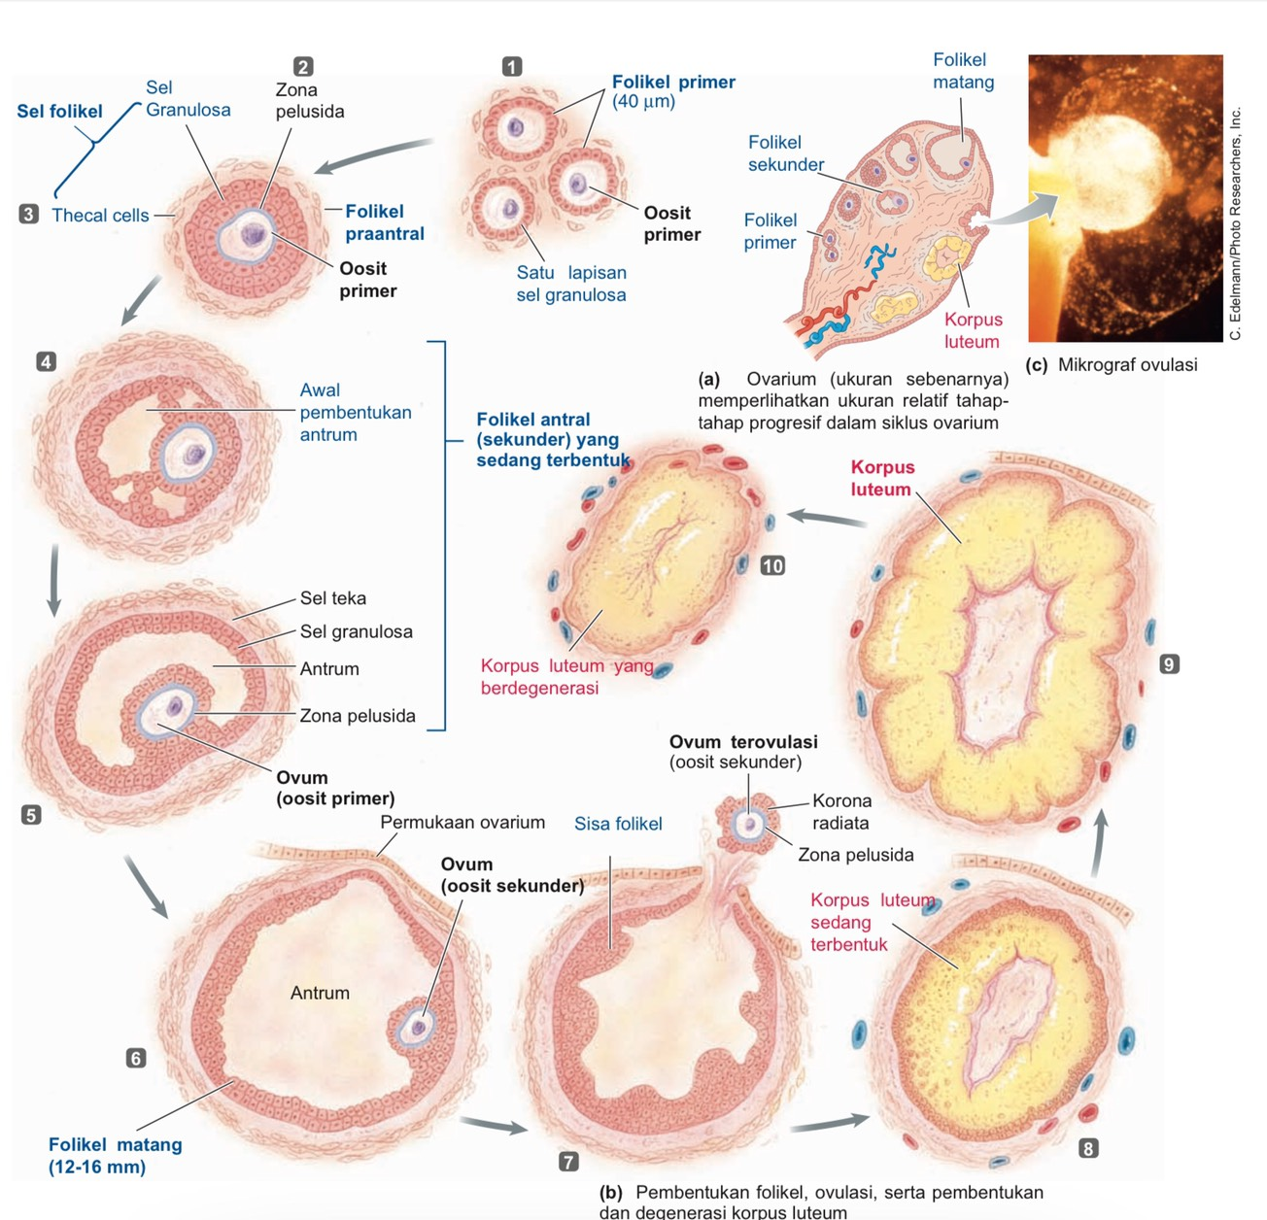
1
Terjadi proliferasi sel granulosa dan terbentuk satu lapisan sel granulosa yang mengelilingi Oosit → folikel primer
Sel granulosa mengeluarkan “kulit” untuk membungkus oosit → zona pelusida
2

Slide 10
3
Sel granulosa tetap berproliferasi
Jaringan ikat disekitar folikel berdiferensiasi membentuk sel teka.
Keberadaan sel teka mengubah folikel primer menjadi folikel praantral
Tahap 1 – 3 merupakan tahap gonadotropin-independent

Slide 11
4
Folikel terstimulasi oleh gonadotropin
FSH → sel granulosa
LH → sel teka
Sel granulosa memroduksi estrogen yang mengisi rongga cairan (antrum)
Antrum dalam proses meluas menandakan produksi estrogen meningkat-sedang
5

Slide 12
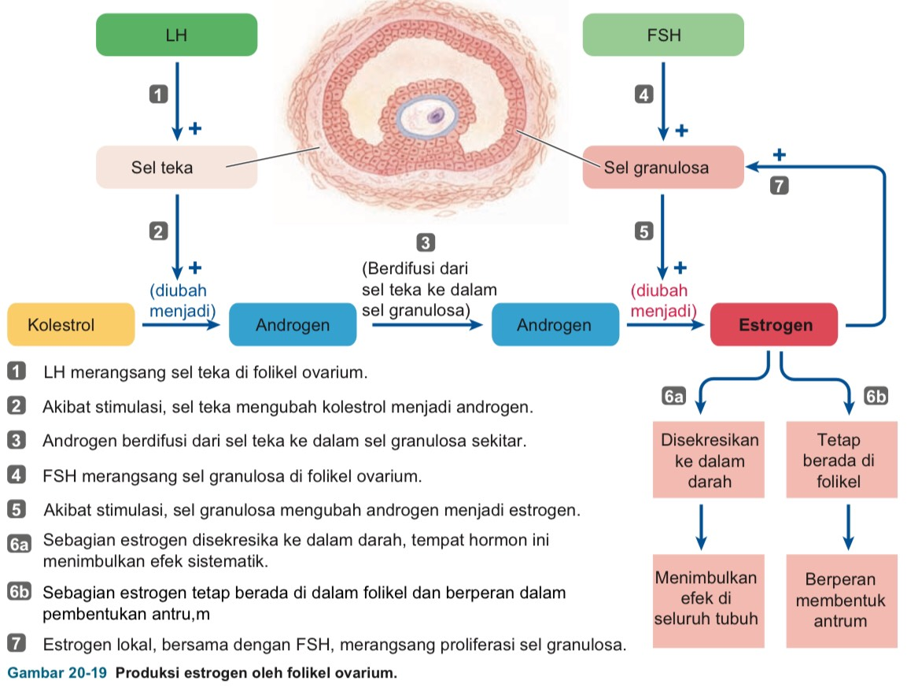

Slide 13
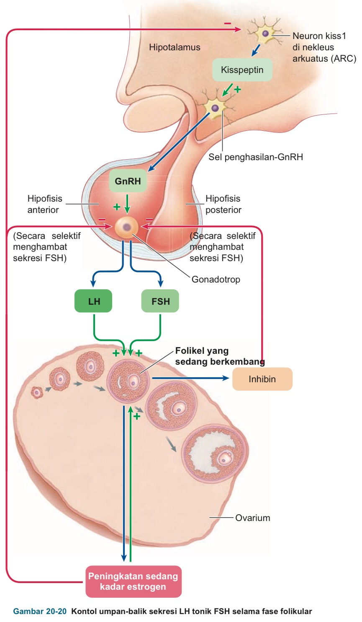
5
Antrum dalam proses meluas menandakan produksi estrogen meningkat-sedang
Peningkatan sedang estrogen menyebabkan peningkatan jumlah reseptor FSH pada folikel kaya estrogen menjadikan dia folikel dominan yang dipengaruhi sangat dipengaruhi FSH
Peningkatan sedang estrogen menekan sekresi FSH (pada grafik FSH tampak menurun)
Produksi inhibin oleh sel-sel folikel menekan sekresi FSH

Slide 14
6
Folikel tumbuh lebih cepat akibat pengaruh dominan dari FSH (reseptor FSH folikel ini meningkat) → folikel matang, folikel de graaf
Antrum meluas, folikel matang sangat kaya akan estrogen
Estrogen tinggi menjadi umpan balik positif sekresi LH, mampu sebabkan lonjakan LH (mid-cycle surge LH).
Oosit menyelesaikan meiosis I

Slide 15
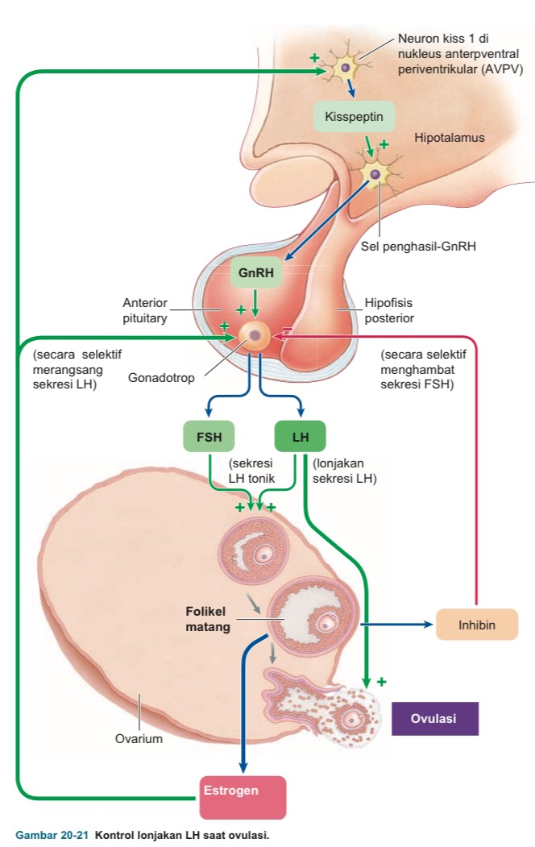

Slide 16
7
Pasca 8 jam lonjakan LH (mid-cycle surge LH) → terjadi OVULASI (ekstrusi oosit sekunder)
Lonjakan LH menyebabkan peningkatan jumlah reseptor LH di sel granulosa
Fase folikular berhenti disini
dan menjadi awal Fase luteal

Slide 17
8
Memasuki fase luteal
Folikel rupture berkembang menjadi Korpus luteum dibawah LH
Jumlah reseptor LH di sel granulosa korpus luteum meningkat → Sekresi progesterone meningkat yang penting untuk uterus
Sekresi estrogen meningkat

Slide 18
9
9
Sekresi progesterone terus meningkat melebihi peningkatan estrogen
Progesteron tinggi → feedback negative FSH dan LH → LH menurun → perkembangan korpus luteum terhambat
Korpus luteum berdegenerasi akibat penurunan LH
Progesteron dan estrogen menurun drastic → Prostaglandin → vasokonstriksi pembuluh endometrium
Fase luteal berakhir
10

Slide 19
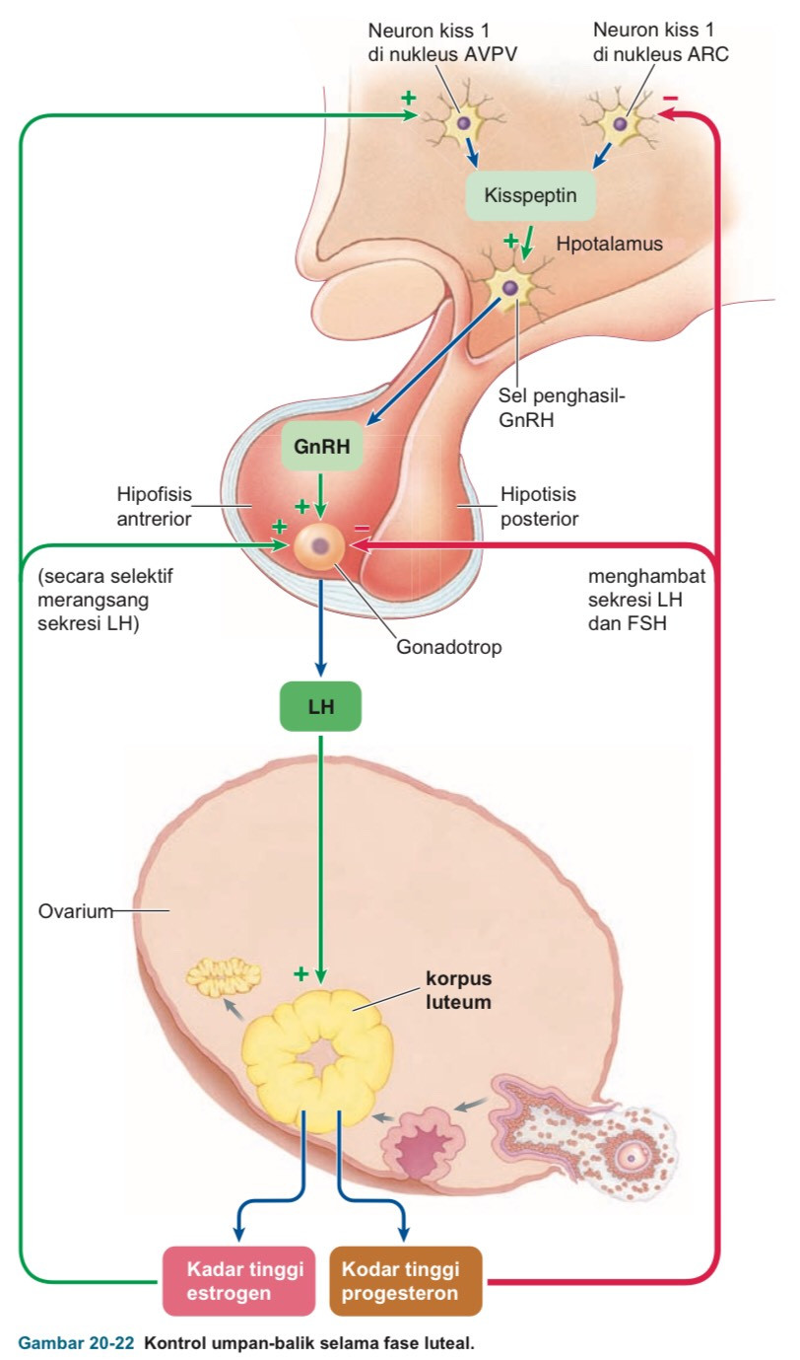

Slide 20
SIKLUS Uterus
Fase Proliferasi
Fase dimana terjadi penebalan endometrium oleh estrogen yang berasal dari pembentukan folikel.
Fase Sekretorik atau Progestasional
Progesteron mengubah endometrium menjadi jaringan kaya vascular, kelenjar lebih aktif
Fase Menstruasi
Penurunan tajam progesterone dan estrogen → Lapisan endometrium stratum fungsionalis meluruh

Slide 22
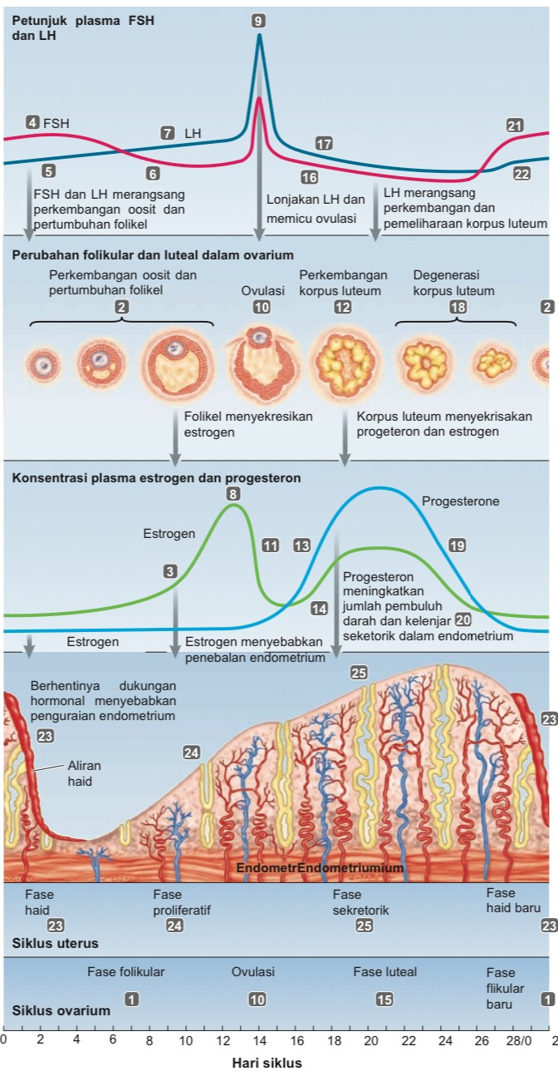

Slide 23
RESOURCES
Ganong Buku Ajar Fisiologi Kedokteran
Introduction to Human Physiology - Lauralee Sherwood
Williams Gynecology
Ilmu Kebidanan Sarwono Prawirohardjp
NCBI

